Slide 1
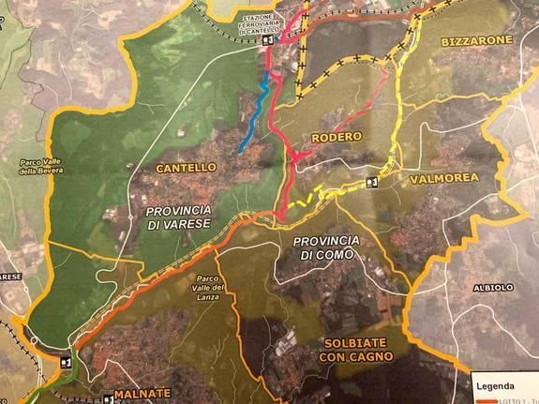
TI-CICLO-VIA
Il progetto “Ti-Ciclo-Via” nasce per diminuire le emissioni di CO2 e
per incoraggiare un trasporto sostenibile.

Slide 2

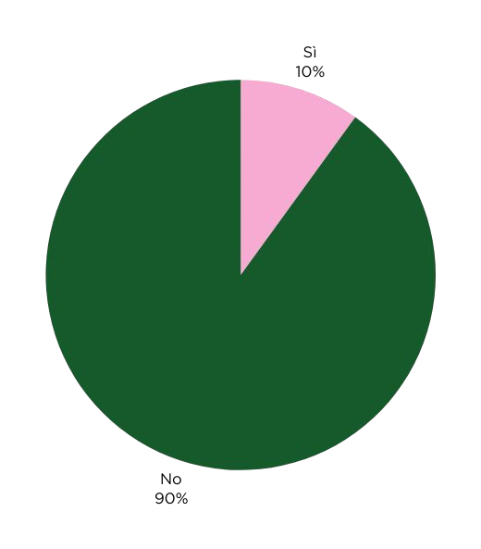
INFORMAZIONI GENERALI SULLA PISTA
Quante persone sono state agevolate dalla pista?
40% sì
60% no
I lavori sono stati invasivi?

Slide 3
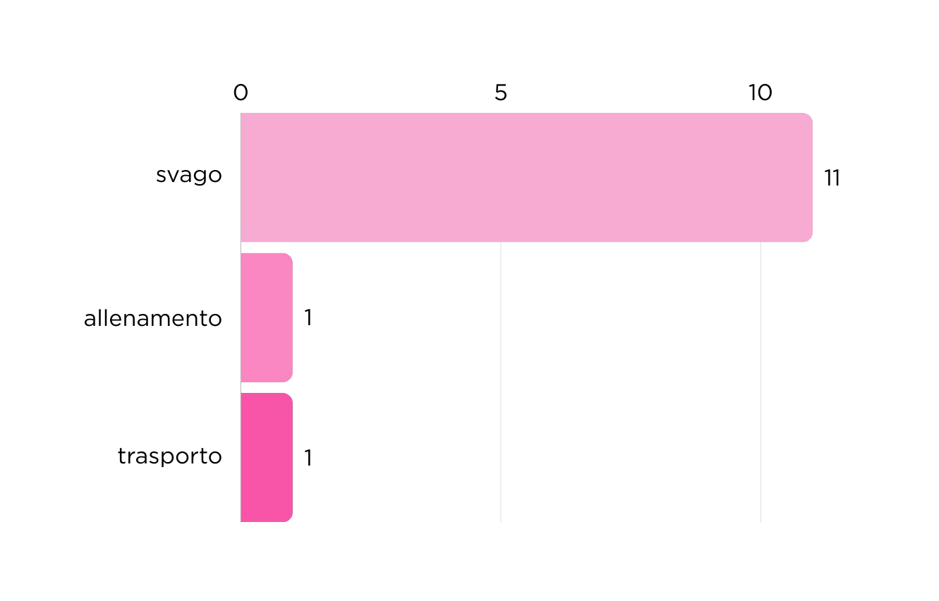
Per cosa viene utilizzata la pista?

Slide 4
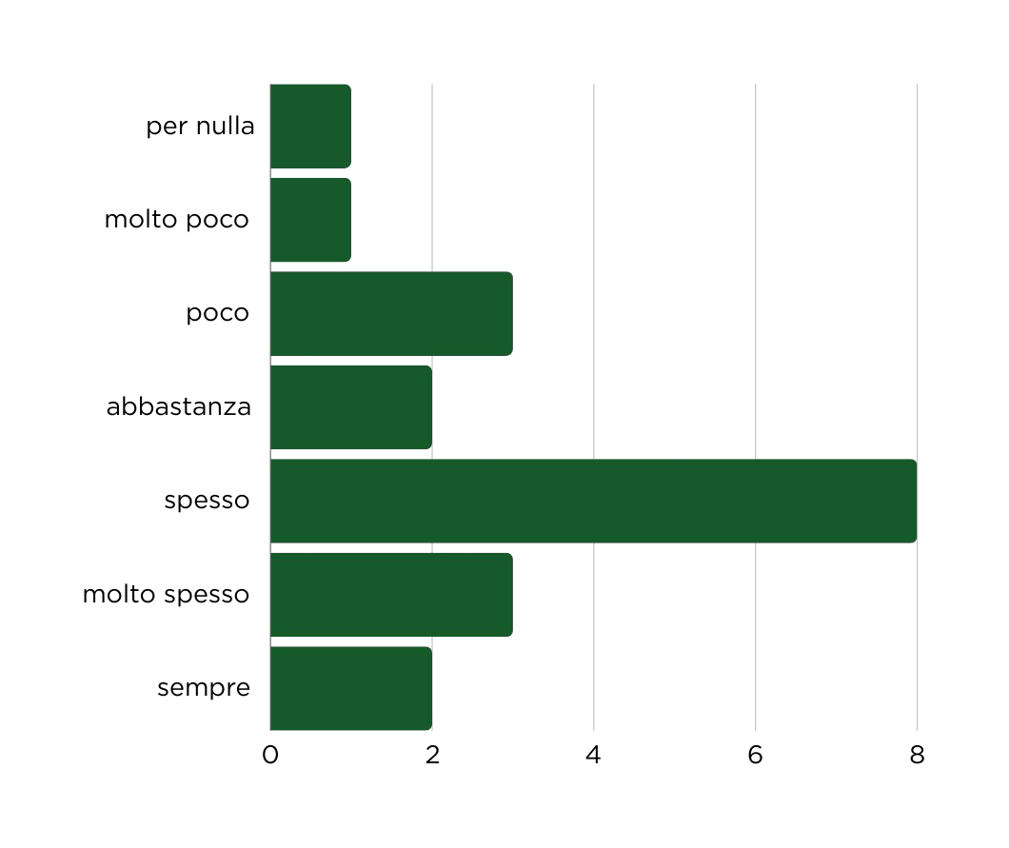
Quanto viene utilizzata oggi la pista?
Il grafico a barre mostra, in una scala da 1 a 10, quanto viene utilizzata la pista

Slide 5
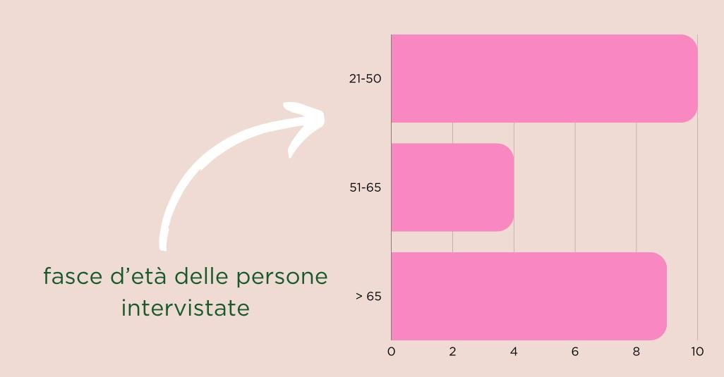
CHI ABBIAMO INTERVISTATO?

Slide 6

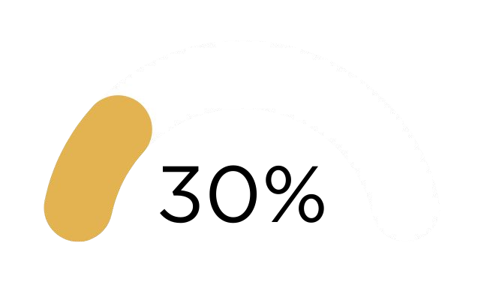
percentuale dei residenti a Malnate che abitano vicino alla pista (giallo)
In arancione le persone residenti a Malnate, in verde le non residenti

Slide 7
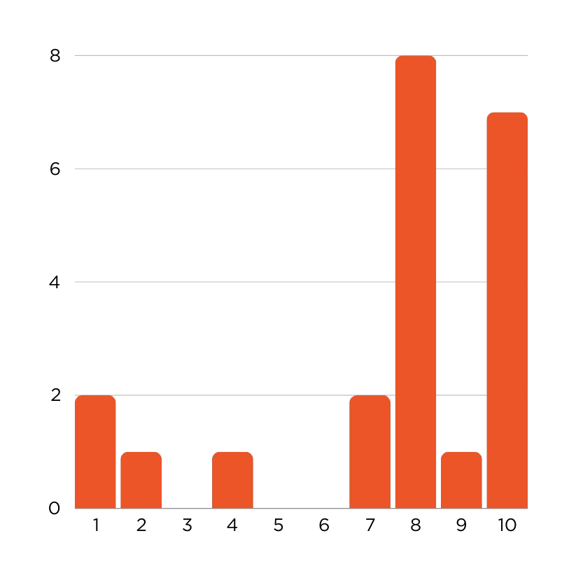
Quanto è stata trovata buona l’iniziativa da 1 a 10?

Slide 8

L’investimento di soldi pubblici per la realizzazione di questi progetti è ritenuto corretto?
84%
l’84% delle persone lo ritiene corretto

Slide 9
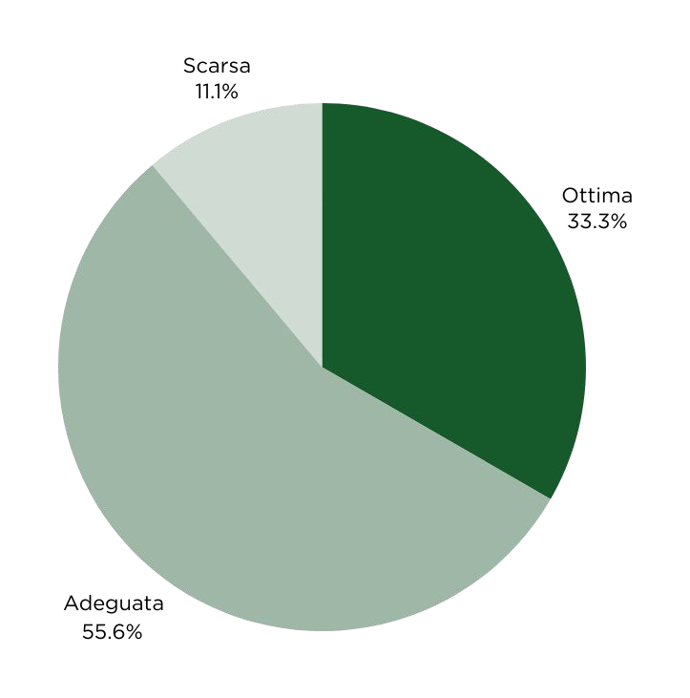

SICUREZZA DELLA PISTA
Come viene valutata la sicurezza della pista?

Slide 10
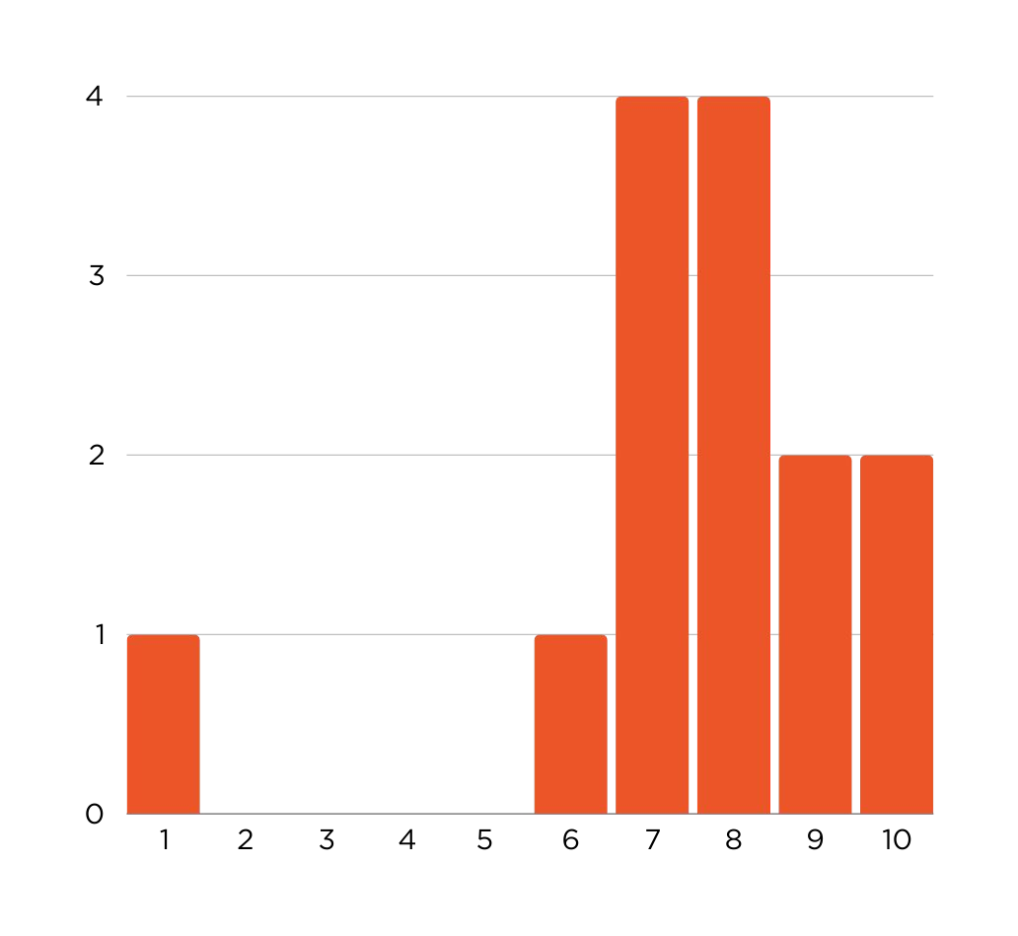
Quanto sono ritenute buone, da 1 a 10, le condizioni del manto stradale?

Slide 11

Sono presenti incroci o attraversamenti pericolosi?
15 su 18 hanno risposto negativamente

Slide 12
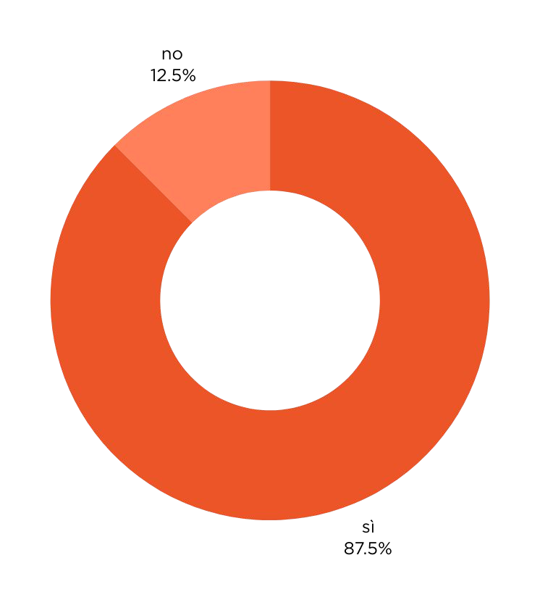

La segnaletica risulta chiara?

Slide 13
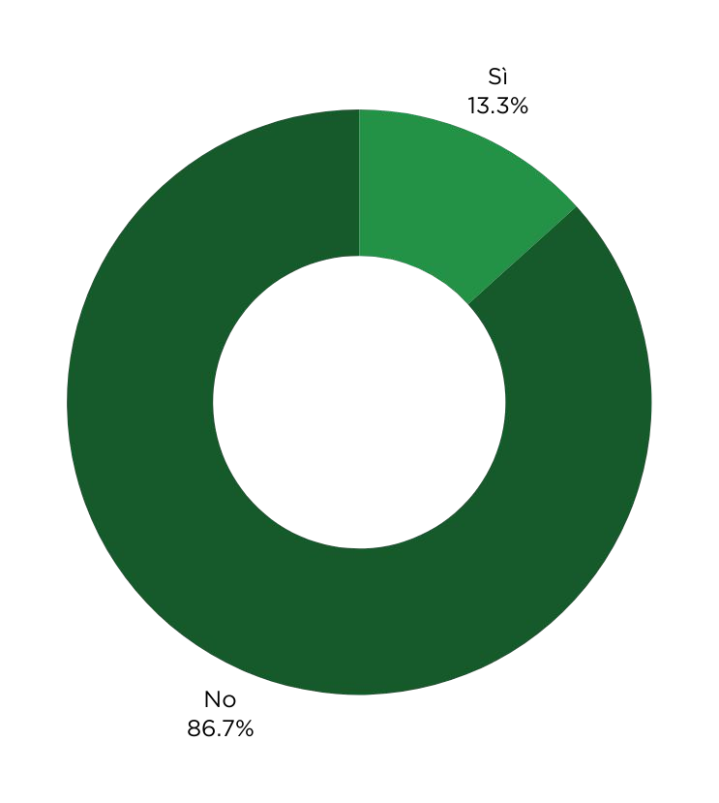

L’illuminazione della pista è adeguata per un utilizzo serale?

Slide 14
Grazie per l’attenzione!
la classe 3CS

Slide 15
L'attività PCTO è stata resa possibile grazie al progetto CLIC (Clima e Cittadinanza), finanziato dall'Agenzia Italiana per la Cooperazione allo Sviluppo. Questo progetto mira a formare giovani consapevoli e impegnati nell'ambito della cittadinanza responsabile e della tutela dell'ambiente. Il progetto CLIC è implementato da Fondazione L'Albero della Vita in partnership con ARPA Lombardia, Il Sole Onlus, Terra! APS, Demostene - Centro Studi per la Promozione dello Sviluppo Umano, Bayty Baytik Onlus, WeSchool s.r.l., Round Robin s.r.l.
Questa pubblicazione è stata realizzata con il contributo della Agenzia Italiana per la Cooperazione allo Sviluppo. I contenuti di questa pubblicazione sono di esclusiva responsabilità de Il Sole Onlus e non rappresentano necessariamente il punto di vista dell’Agenzia

